Slide 1
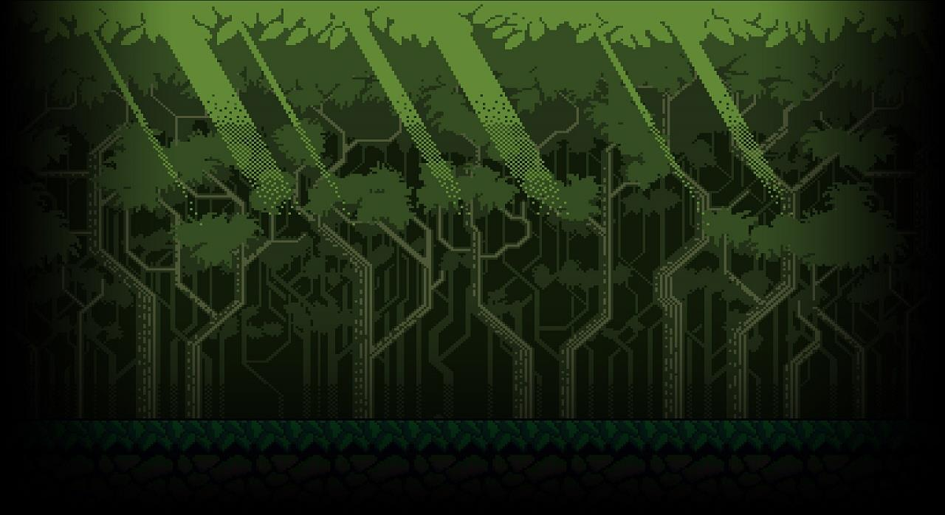
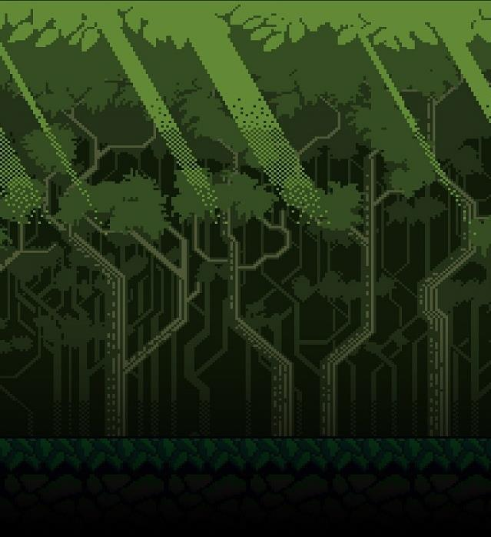


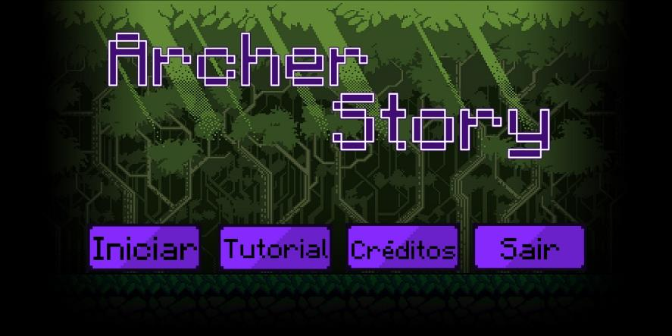
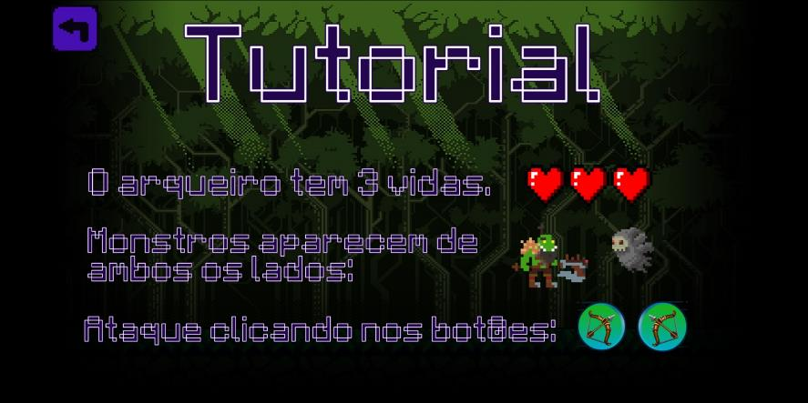
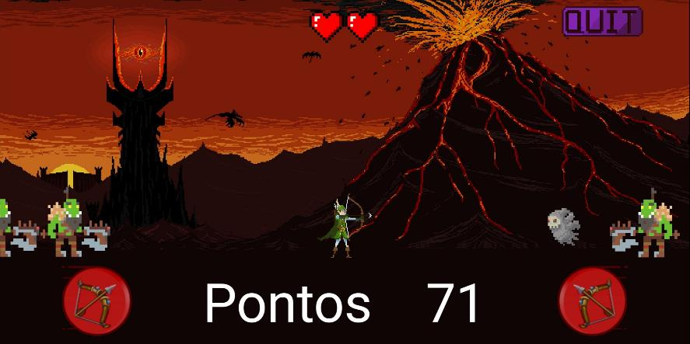
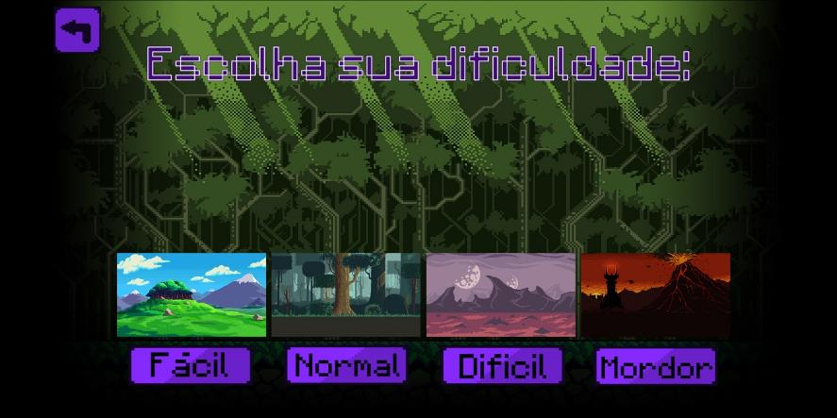
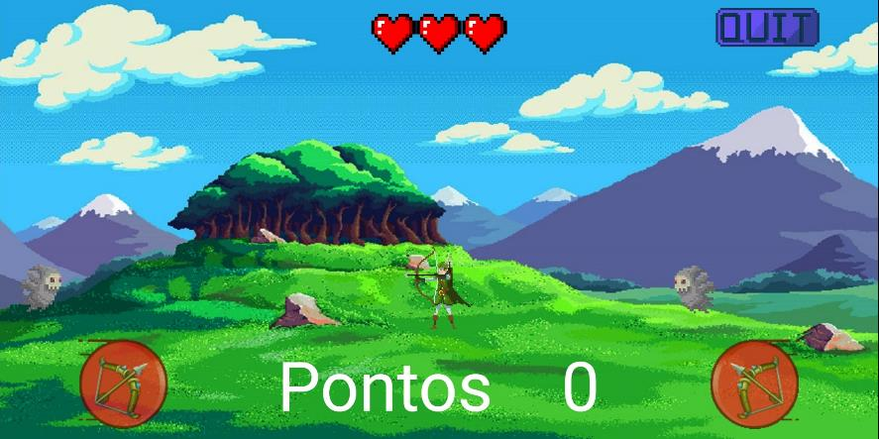
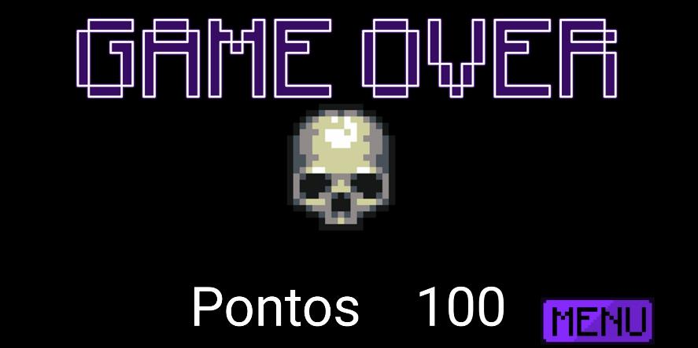
Substituir pela LOGO do SOFTWARE
Galdino, Lucas
CENTRO UNIVERSITÁRIO 7 DE SETEMBRO
SISTEMAS DE INFORMAÇÃO
APRESENTAÇÃO
METODOLOGIA
Num mundo de fantasia, onde cavaleiros e magos vivem, você é um Arqueiro, o herói mais subestimado pela população do seu reino. Reino este que está sendo invadido por monstros que chegam de todas as partes. Você, como o Arqueiro, precisa salvar não só o reino, como a si mesmo e provar para todos que você é um herói tão poderoso quanto os outros!
No processo de criação do jogo, antes de qualquer coisa, foi desenvolvida a ideia central do game, como funcionaria a gameplay e o personagem envolvido, game e level design também.
O jogo foi desenvolvido com a linguagem Lua e o framework Corona SDK, código editado no Visual Studio Code, trabalhando nele um pouco todos os dias e mostrando resultados semanalmente.
As imagens vieram da internet mas foram bastante editados para que se encaixassem com o gameplay e os botões do jogo, tudo feito no Paint e no PhotoScape e com o auxílio de alguns sites de edição online.
TELAS E NAVEGAÇÃO
RESULTADOS E CONCLUSÕES
REFERÊNCIAS
Na versão final do jogo, existem 4 dificuldades, nelas mudam a velocidade com a qual o Arqueiro atira e a frequência com a qual os monstros aparecem. O personagem não se mexe na tela, apenas ataca para o lado esquerdo e direito, que é de onde os monstros aparecem.
As dificuldades mudam bastante a gameplay, deixando o jogo mais parado ou mais dinâmico de acordo com a que seja escolhida. Dentro da gameplay você tem os botões para atacar e um botão para desistir. Clicando no botão de desistir ou morrendo você é levado a tela de Game Over, onde é mostrada a sua pontuação final.
Para futuras versões seria uma boa adição os sprites do personagem e monstros, maior variedade de monstros e outras opções de personagens jogáveis.
Para o game foram utilizados:
Linguagem Lua: http://www.lua.org/
Corona SDK: https://coronalabs.com/
PhotoScape: http://www.photoscape.org/
Editor Online: https://www.online-image-editor.com/

